Slide 1
게임제작본부 · 결과 보고
리텐션 TOP5 결과 보고
"다시 켜고 싶게 만드는 장치" 5가지를 4개 게임과 허브에 넣었습니다
2026-10-27 · 게임제작본부 팀장 · 메인 Claude 정리

Slide 2
한눈에 보기
다섯 가지 모두 완료, 브라우저로 동작 확인
5 / 5
4 + 1
2건
약 $43
완료한 항목
게임 4개 + 허브
QA 가 찾아 고친 버그
AI 사용 비용 (5건 합계)
기획 담당자의 분석("재미는 탄탄, 다시 들어올 이유가 약하다")에서 고른 TOP5 를 순서대로 구현
게임 저장소 4개 · 허브 · 회사 저장소 모두 로컬 커밋까지 (GitHub 에는 아직 안 올림)
기존 플레이어 저장 기록은 그대로 — 저장 키를 바꾸지 않고 값만 추가

Slide 3
TOP5 결과 표
무엇을 했나
순위 | 대상 | 한 일 | QA | 비용
1 | 4개 게임 공통 | 일일 접속 보상(7일 연속) + 오늘의 임무 3개, 📅 버튼 | 직접 확인 | $23
2 | 머니 디펜스 | 영구 성장 재화 '퇴직금' + 강화 상점 7종 | 통과 | $3.6
3 | Game Hub | 처음 온 사람 안내 배너 + 공통 뱃지 10개 | 통과 (1건 수정) | $2.5
4 | 넥서스 디펜스 | 첫 판 안내 말풍선 7단계, 건너뛰기·다시 보기 | 통과 (1건 수정) | $6.6
5 | 슬라임 키우기 | '다음 목표' 패널 + 몬스터 도감 240칸 | 통과 | $7.2
1순위는 팀장이 사용량 한도에 걸려 QA 리포트가 없음 — 메인 Claude 가 브라우저로 4개 게임을 직접 확인했다.

Slide 4
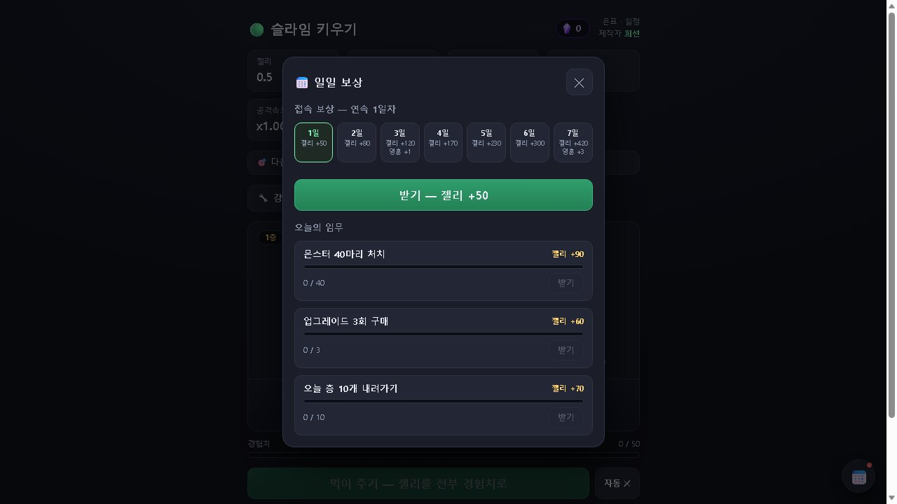
1순위 · 4개 게임 공통
일일 접속 보상 + 오늘의 임무
4개 게임
자정 초기화
📅 버튼 하나로 열림, 받을 보상이 있으면 빨간 점
접속 보상은 7일 연속 주기로 점점 커짐 (7일째 특별 보상)
오늘의 임무 3개: 처치 · 도달 · 강화처럼 그 게임의 행동으로
보상은 각 게임 재화 — 하루치가 한 판 보상을 넘지 않게 맞춤 (근거는 각 README)
넥서스는 기존 '매일 무료 복권'과 별개로 안내
슬라임 키우기의 📅 일일 보상 창

Slide 5
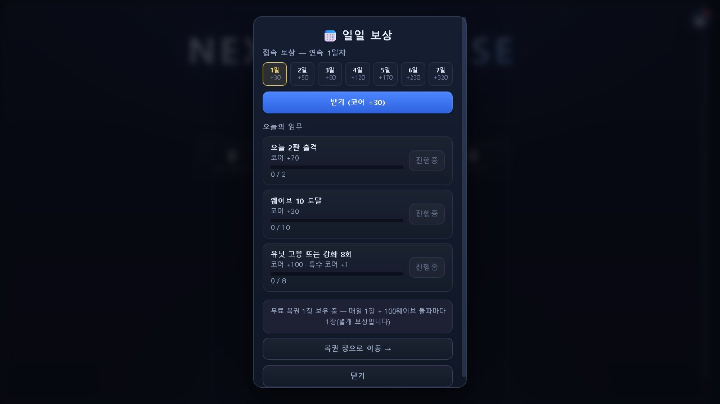
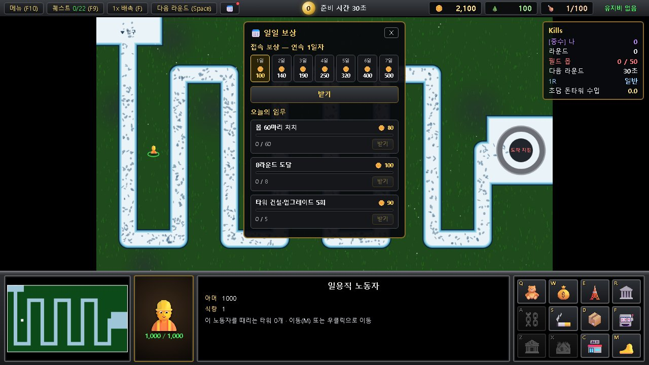
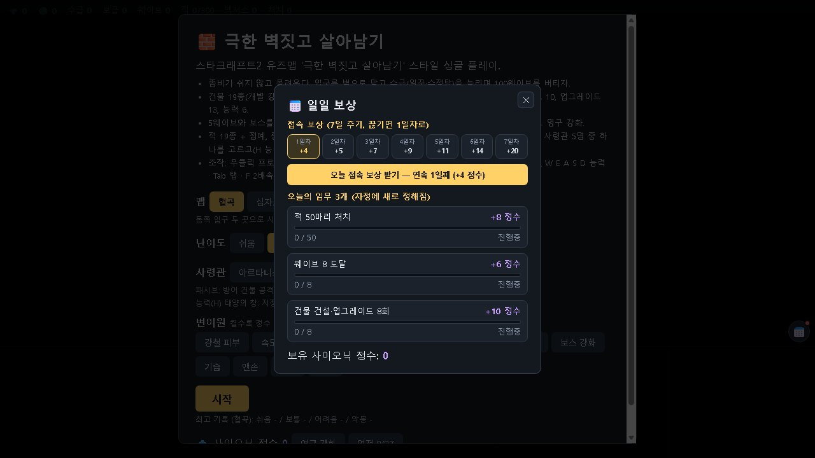
1순위 · 4개 게임 공통
넥서스 · 머니 · 벽짓살의 일일 보상 창
넥서스 — 코어
머니 — 골드
벽짓살 — 사이오닉 정수

Slide 6
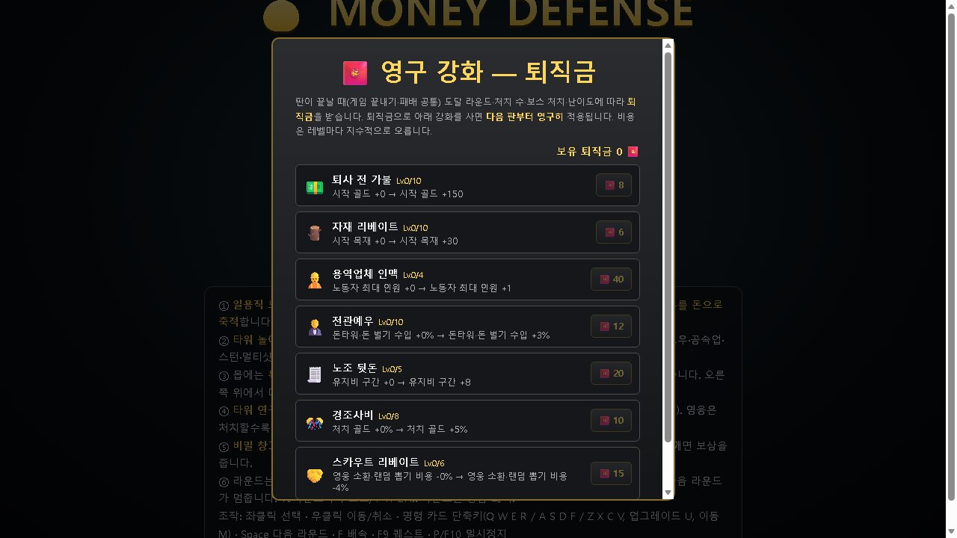
2순위 · 머니 디펜스
영구 성장 재화 '퇴직금'
QA 통과
원작에 없는 요소
판이 끝나면 도달 라운드·처치 수·보스·난이도에 따라 퇴직금 지급
강화 7종: 퇴사 전 가불(시작 골드), 자재 리베이트, 용역업체 인맥(노동자 +1), 전관예우(수입 +%), 노조 뒷돈(유지비), 경조사비(처치 골드), 스카우트 리베이트(영웅 할인)
레벨마다 비용이 지수로 오름 — 다음 판부터 영구 적용
이전에는 판이 끝나면 완전히 처음부터였던 유일한 게임 → 격차 해소
README '원작과 다른 점'에 추가했다고 기록
메인 화면 → 🧧 강화 상점

Slide 7
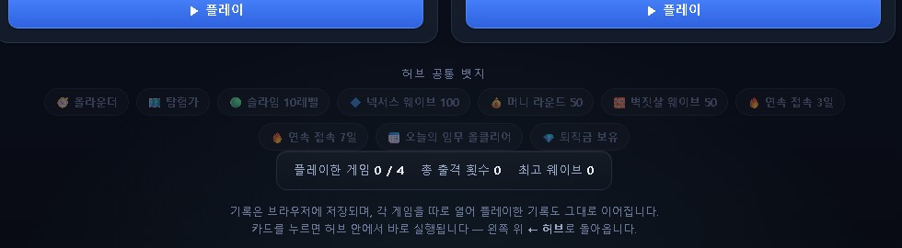
3순위 · Game Hub
처음 온 사람 안내 + 공통 뱃지 10개
QA 통과
버그 1건 수정
기록이 하나도 없으면 "처음이라면 슬라임 키우기부터" 안내 배너 (닫기 가능)
뱃지 10개: 올라운더, 탐험가, 게임별 목표 4개, 연속 접속 3·7일, 오늘의 임무 올클리어, 퇴직금 보유
각 게임 저장 기록은 읽기만 함 — 허브 전용 키 따로
QA 가 뱃지 설명 글자 처리 오류를 찾아 바로 고침
허브 아래쪽 뱃지 줄 (회색 = 아직 못 얻음)

Slide 8
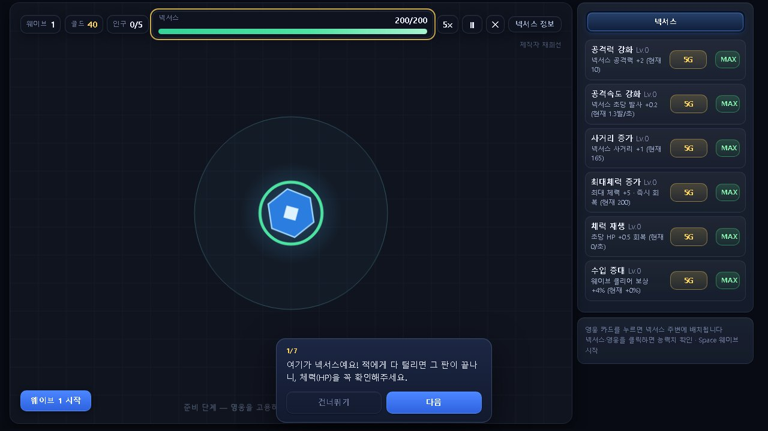
4순위 · 넥서스 디펜스
첫 판 안내 가이드 7단계
QA 통과
버그 1건 수정
넥서스 → 강화 → 웨이브 → 병력·영웅 → 코어 → 지역 → 일일 보상 순서
각 단계는 그 상황이 처음 생길 때 뜸
건너뛰기 + 메인 화면 '안내 다시 보기'
기존 플레이어에게는 자동으로 뜨지 않음
QA 가 찾은 문제: 백업 코드로 옛 기록을 불러오면 안내가 잘못 뜸 → 수정
처음 출격하면 뜨는 1/7 안내

Slide 9
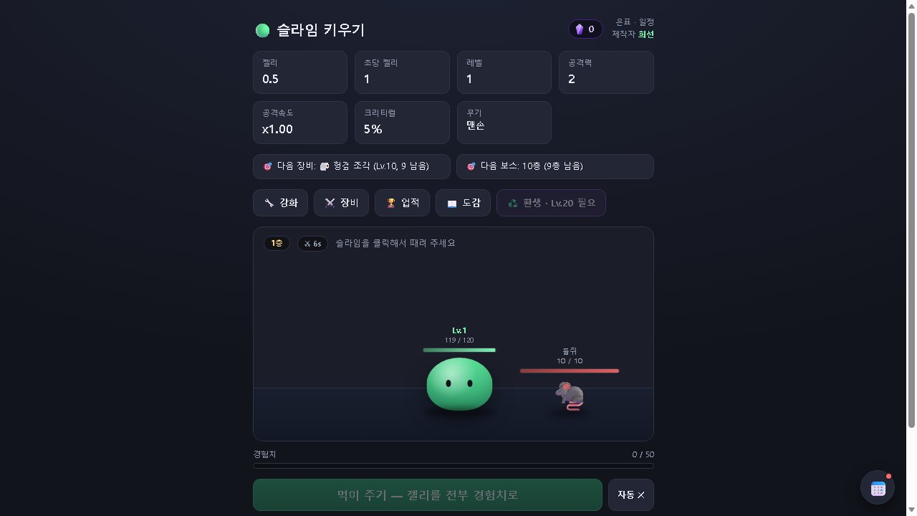
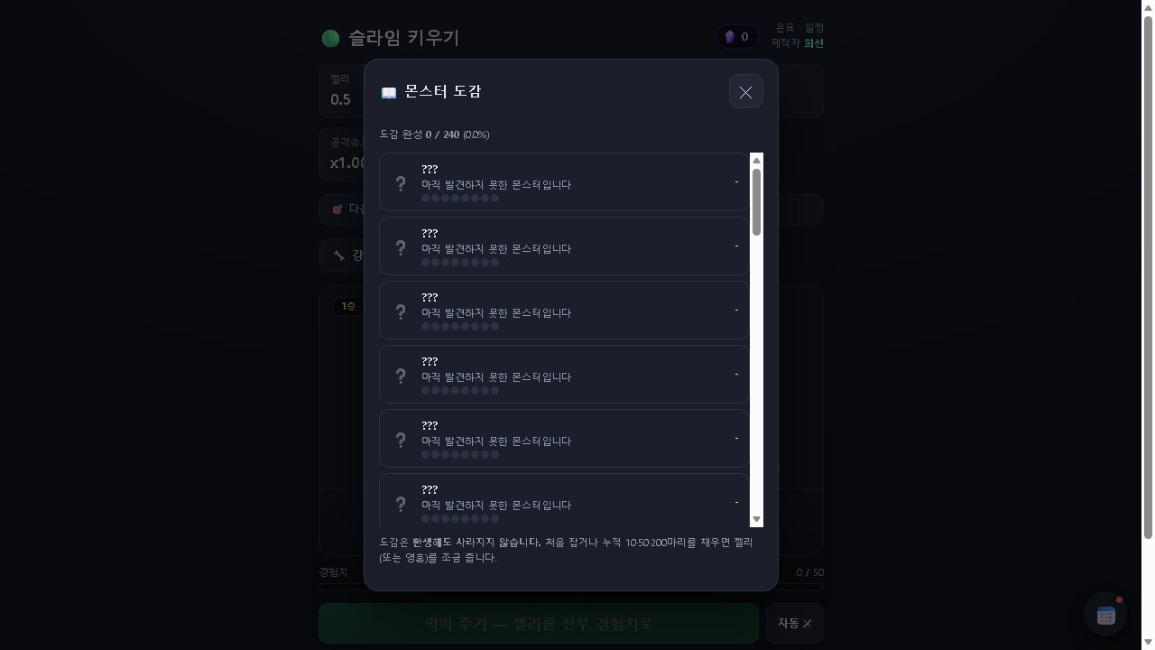
5순위 · 슬라임 키우기
'다음 목표' 패널 + 몬스터 도감
다음 목표 2개 (장비 Lv.10, 보스 10층)
몬스터 도감 30종 × 8등급 = 240칸

Slide 10
확인 필요
아직 확인하지 못한 것
!
휴대폰 화면
!
자정 넘김 · 실제 진행
375px 폭 배치는 코드로만 검토했다. 실제 폰(GitHub Pages)에서 버튼이 가리는지 확인 필요.
날짜가 바뀔 때 초기화, 실제로 플레이하면 임무 진행도가 차는지는 코드로만 확인.
?
장기 밸런스
×
넥서스 온라인 랭킹 끊김
퇴직금·일일 보상을 오래 받았을 때 게임이 너무 쉬워지지 않는지 — 플레이 기록이 쌓이면 다시 본다.
Supabase 주소가 없어짐(DNS 없음). 랭킹·클라우드 저장·구글 로그인이 안 됨. 게임 자체는 정상.

Slide 11
일하는 방식 개선
건당 비용 $23 → 평균 $5
1
처음: 전체 팀 ($23)
2
가벼운 구성 (건당 $2.5~7)
3
끊김 방지
1순위 한 건에 팀장이 프로그래밍·QA·시나리오·아트 9명을 모두 불러 비용이 컸고, 사용량 한도에 걸려 마지막 제출이 빠졌다.
구현 1명 + QA 1명만, 시나리오·아트는 꼭 필요할 때 한 번. 2~5순위 4건 합계 약 $20.
팀장이 팀원을 기다리지 않고 먼저 끝나 작업이 끊긴 일이 있어, '팀원은 기다려서 부른다'를 지시서에 넣었다.

Slide 12
대표님 결정 필요
다음 단계
1
GitHub 에 올릴까요? — 서버 관리 담당자가 게임 4개 + 허브를 올리면 휴대폰에서 바로 플레이
2
넥서스 랭킹: supabase.com 에서 프로젝트 상태 확인 (Paused 면 Restore 한 번)
3
벽짓살에도 온라인 랭킹을 붙일지 — 넥서스 랭킹 복구 결과를 보고 결정
4
'퇴직금' 이름과 강화 7종 이름(전관예우·노조 뒷돈 등)의 풍자 톤이 괜찮은지

